Slide 1
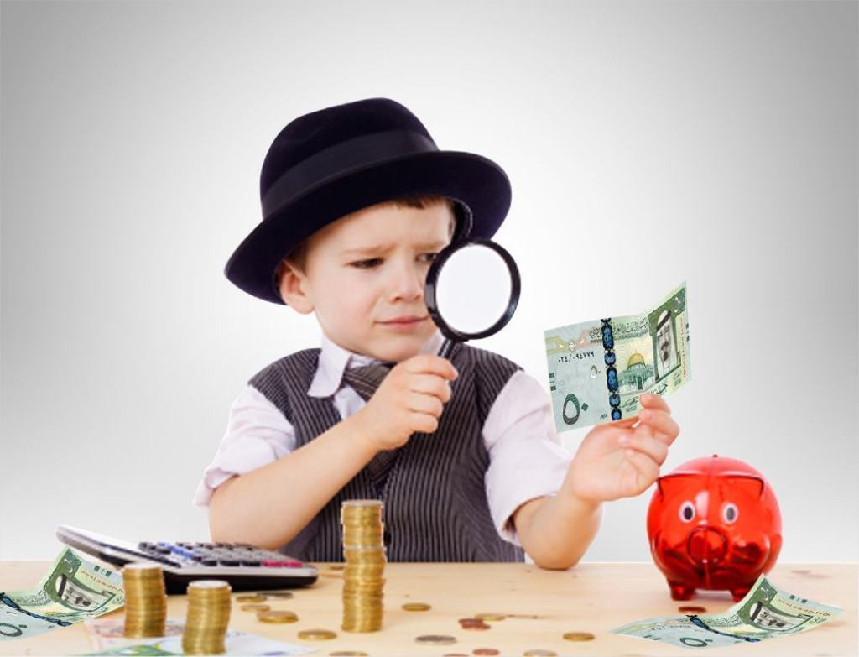
муниципальное бюджетное дошкольное образовательное учреждение Платоновский детский сад МАСТЕР-КЛАСС «По ступенькам финансовой грамотности»
Воспитатель Никольского филиала
Бирюкова Маргарита Олеговна
2023г

Slide 2
Цель: повышение компетентности педагогов в области формирования финансовой грамотности старших дошкольников в условиях ДОУ. Задачи: - Познакомить педагогов с необходимостью экономического воспитания, его возможностями; - Расширить кругозор посредством игр; - Способствовать развитию интереса к играм экономического содержания и введению их в практическую деятельность педагогов ДОУ; - Побудить участников мастер-класса к широкому использованию современных форм и методов работы по формированию финансовой грамотности дошкольников в условиях ДОУ.

Slide 3
Оборудование:
- мультимедийный проектор, методические банкноты, предметные картинки с изображением профессий, видами работ, разрезанные карточки с названием пословиц, дидактические игры «Кто я» «Хочу и надо», «Товар и услуга», красные и синие карточки

Slide 4
Процесс воспитания дошкольников финансовой грамотности реализуется через различные формы его организации:
- загадки;
- пословицы;
- сказки;
- экономические задачи;
- дидактические игры;
- сюжетно-ролевые игры;
- занятия.

Slide 5
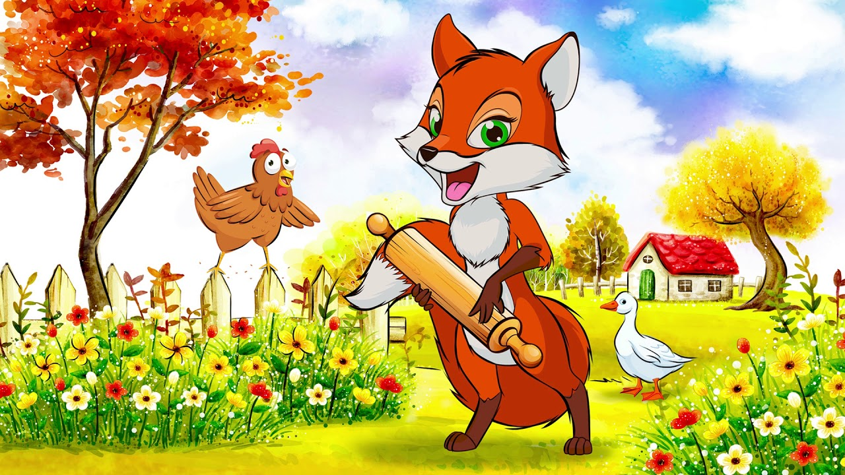
ЭКОНОМИКА В СКАЗКАХ

Slide 6
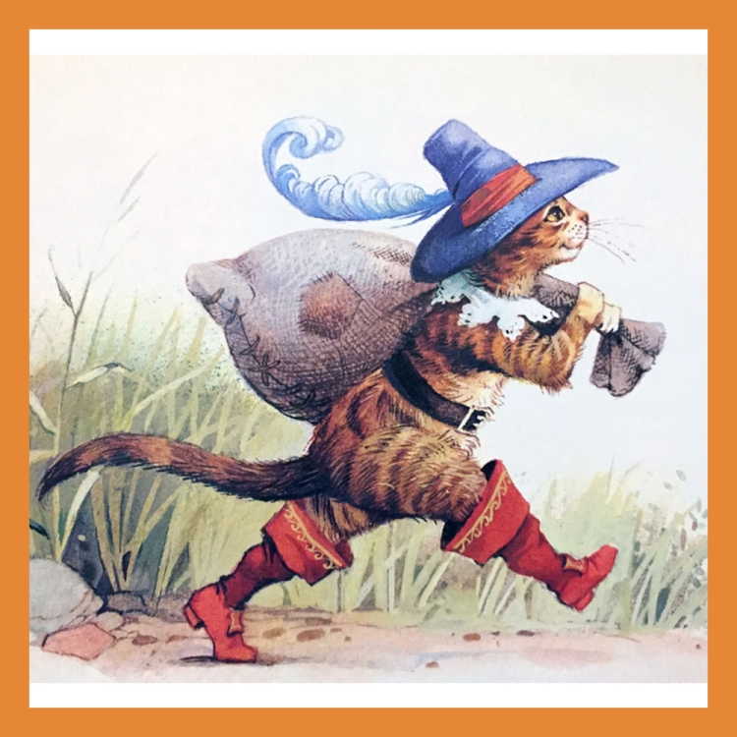

Slide 7
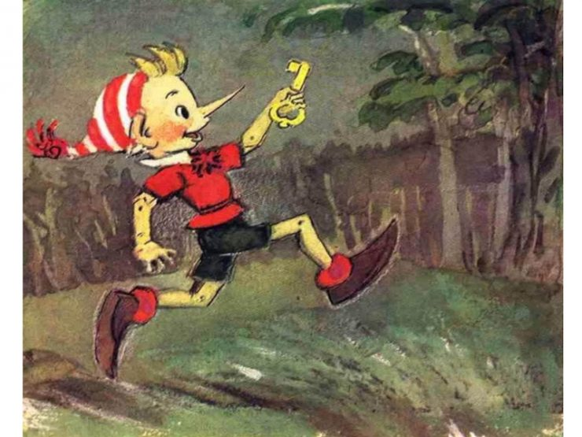

Slide 8
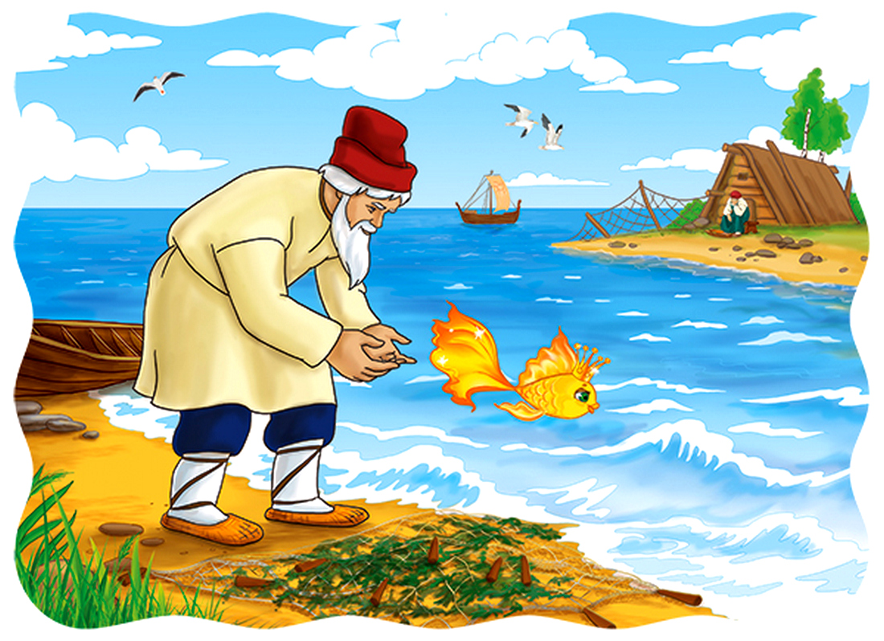

Slide 9
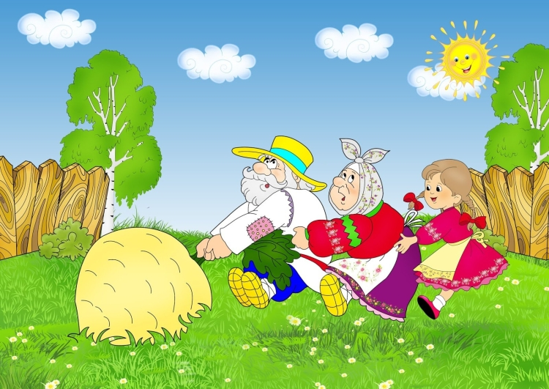

Slide 10
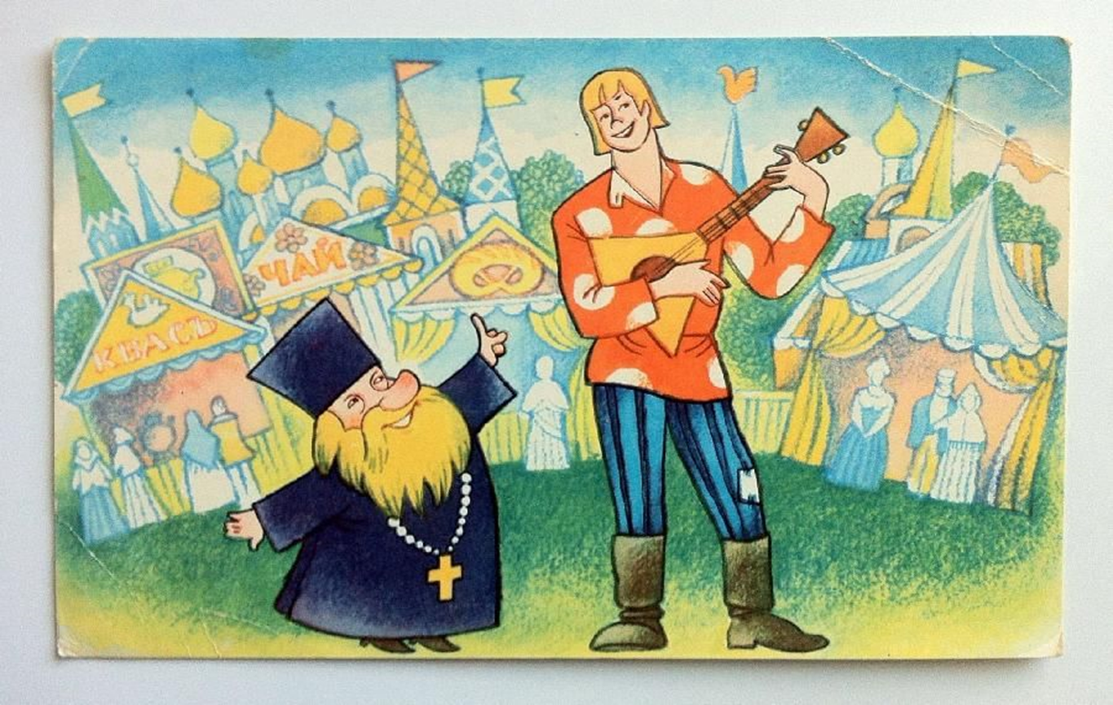

Slide 11
Экономика в задачах
1. Когда можно купить босоножки дороже: летом или зимой?
2. Какие яблоки легче продать при одинаковой цене: свежие или подгнившие?
3. Где дороже бутылка воды - в пустыне или на севере?
4. В двух магазинах продают помидоры: в одном магазине по цене 200 руб. за 1 кг, а в другом по 120 руб. за 1 кг. В каком магазине раскупят помидоры быстрее?

Slide 12
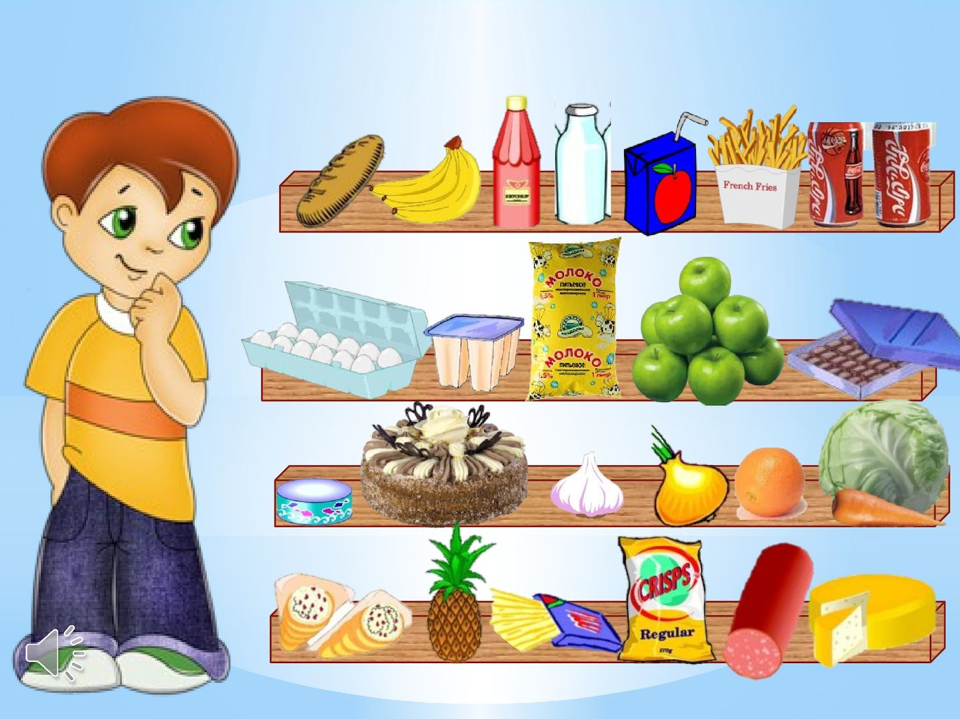
ЭКОНОМИКА В ИГРАХ ИГРА СИГНАЛЬЩИКИ «ТОВАР И УСЛУГА»

Slide 13
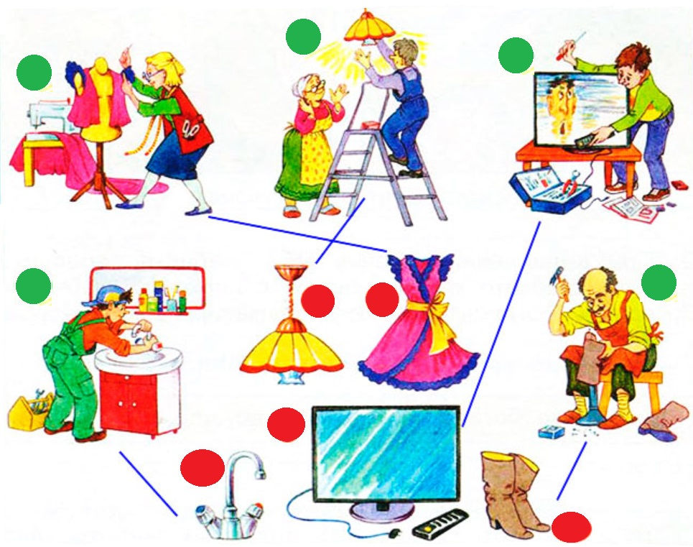

Slide 14
ХОЧУ И НАДО

Slide 15
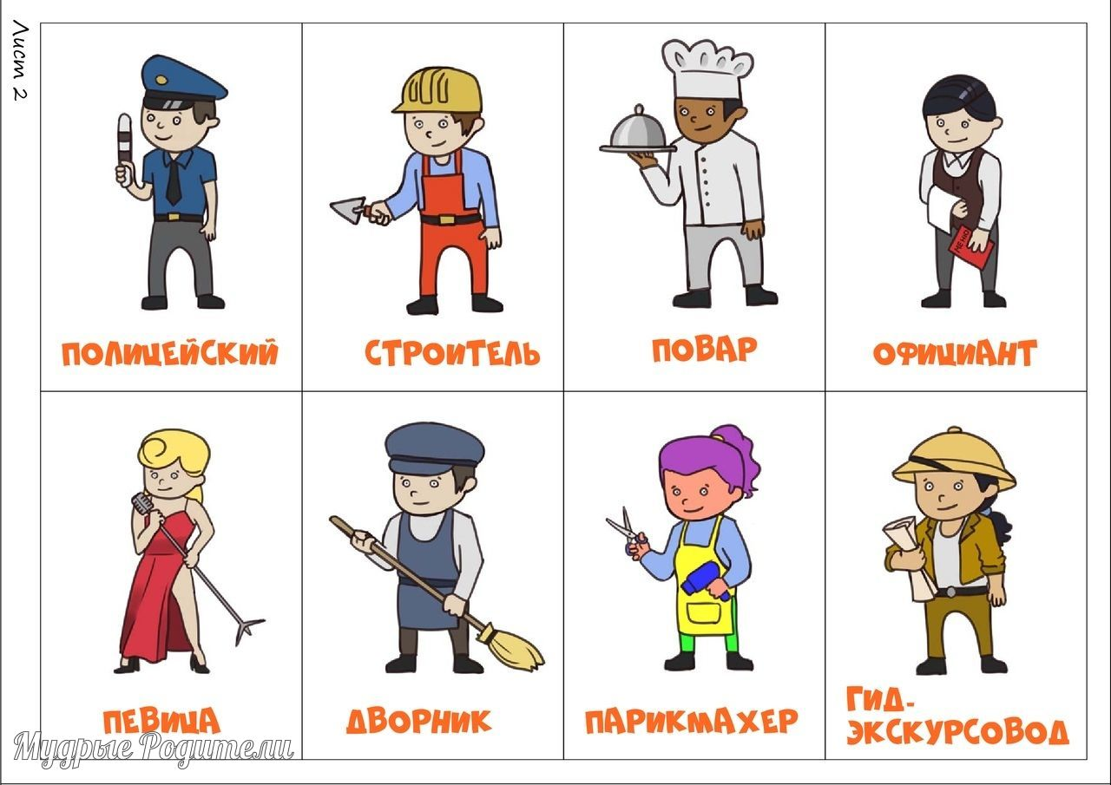
КТО Я?

Slide 16
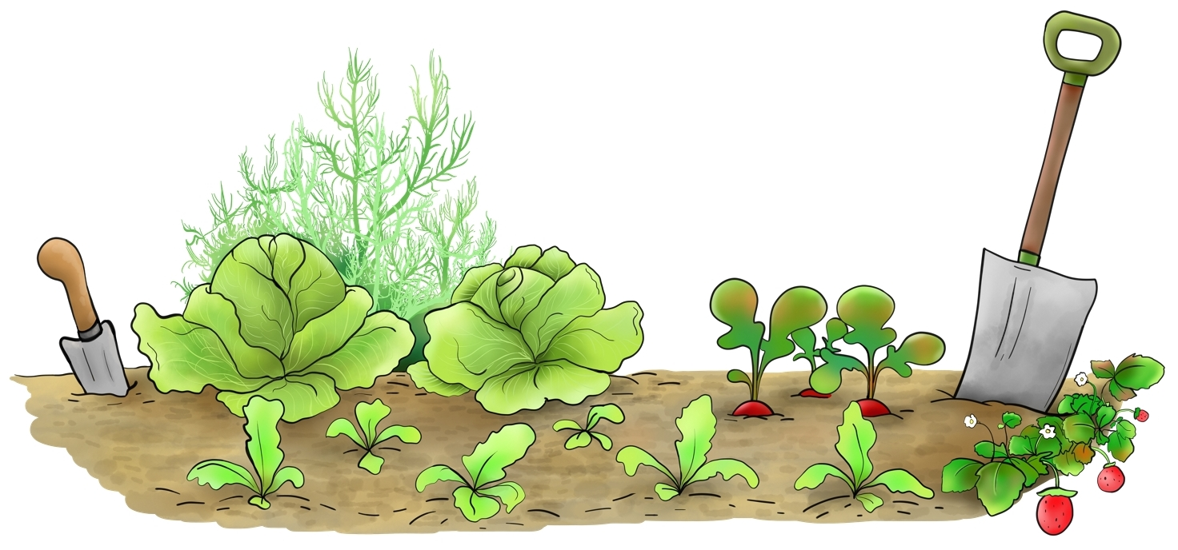

Slide 17
Спасибо за внимание!

